Slide 1
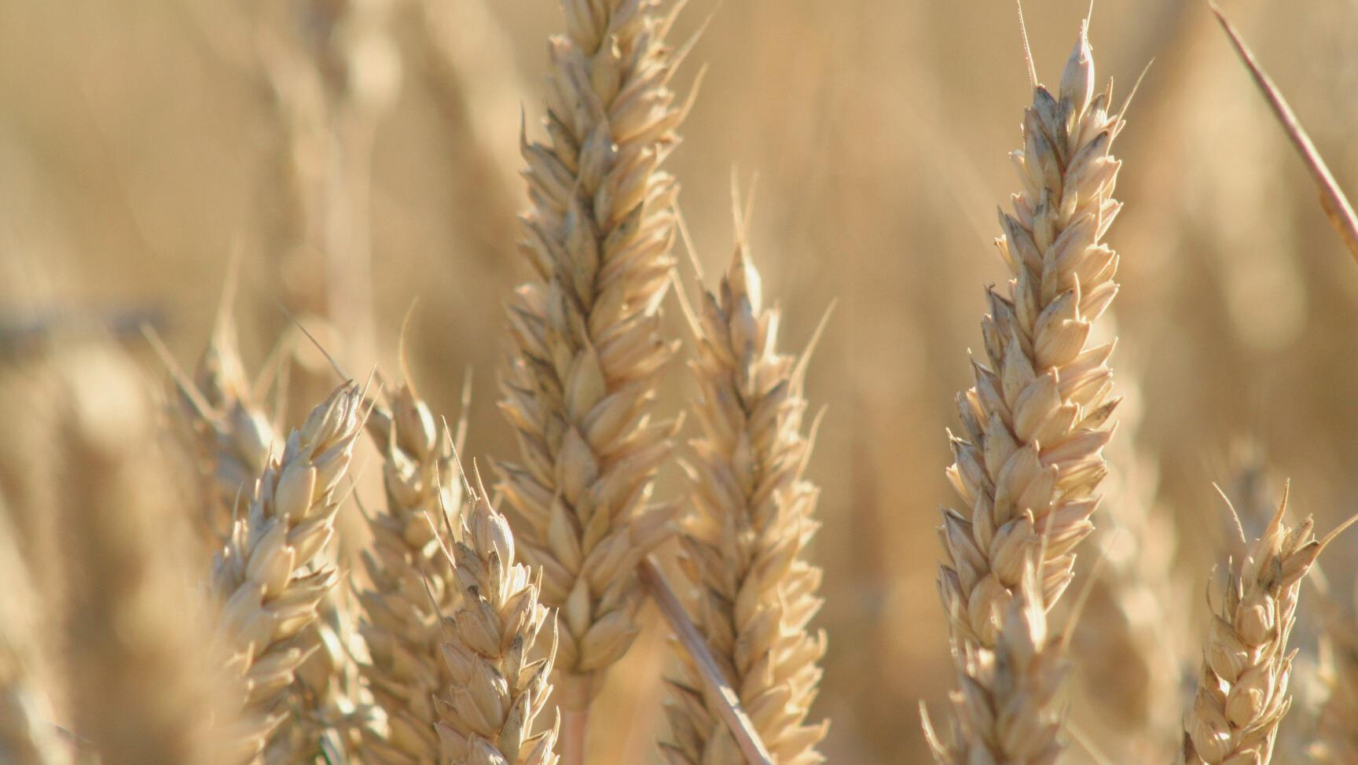

Hvordan kan (Østfold)landbruket bidra til Norges beredskap, og hva er viktig for oss?
Rådsmøte i Østfold Nei til EU – 17.10.2026

Slide 2
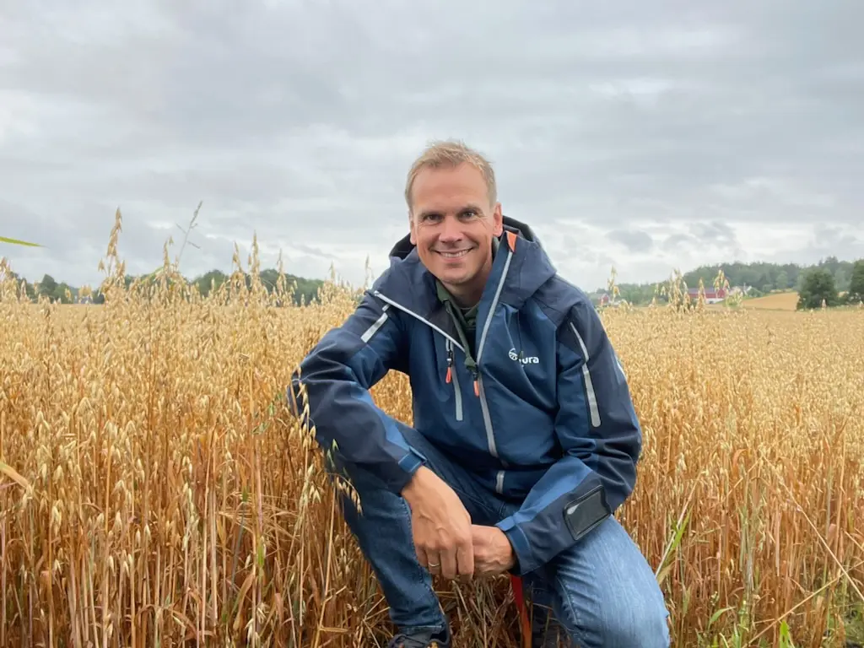
Theodor Bye
45 år
Gift og to barn
Er fra Marker
Bonde
Leder Østfold Bondelag
Rådgiver i Nortura
Kommunestyremedlem i Marker 2007-2023
Ordfører Marker 2019-2023

Slide 3
Hvordan kan (Østfold)landbruket bidra til Norges beredskap, og hva er viktig for oss?
Rådsmøte i Østfold Nei til EU – 17.10.2026

Slide 4
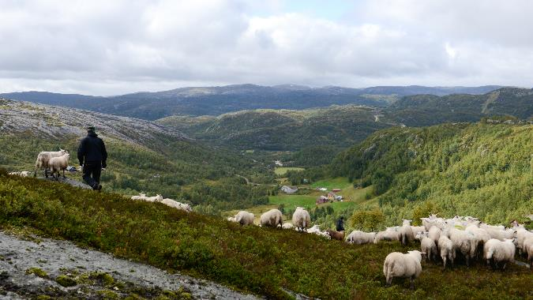
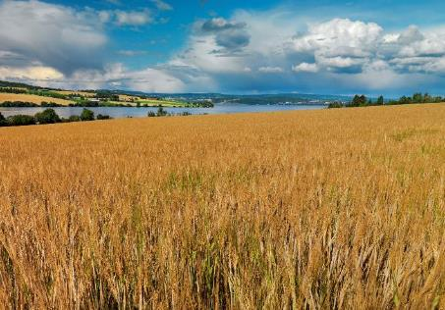
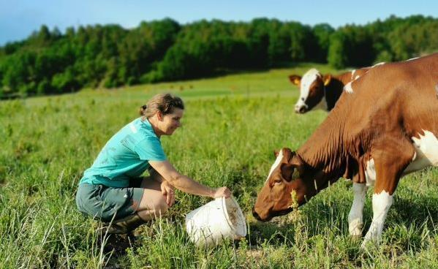

Norsk matproduksjon har et bredt samfunnsoppdrag
Stortingets mål for norsk landbruk (St. meld. 11 (2016-2017)):
Matsikkerhet og beredskap
Landbruk over hele landet
Økt verdiskaping
Et bærekraftig landbruk med lavere utslipp av klimagasser
Stortingets mål om økt sjølforsyning: (Meld. St. 11 (2023-2024)):
50 prosent innen 2030
"arbeidet med å redusere klimagassutslipp fra norsk jordbruk må prioriteres samtidig som målet om økt matproduksjon med intensjon om økt selvforsyning ligger fast."
Notes:
Stortinget har vedtatt 4 mål for norsk landbruk:
Matsikkerhet og beredskap
Landbruk over hele landet
Økt verdiskaping
Et bærekraftig landbruk med lavere utslipp av klimagasser
Disse 4 målene er et viktig grunnlag for klimaarbeidet i Bondelaget og norsk jordbruk. Spesielt viktig er det at målet om «et bærekraftg landbruk med lavere utslipp av klimagasser» skal nås uten at det går på bekostning av noen av de andre målene. Dette var den viktigste forutsetningen for klimaavtalen som vi som ei samla næring har inngått med staten.

Slide 5
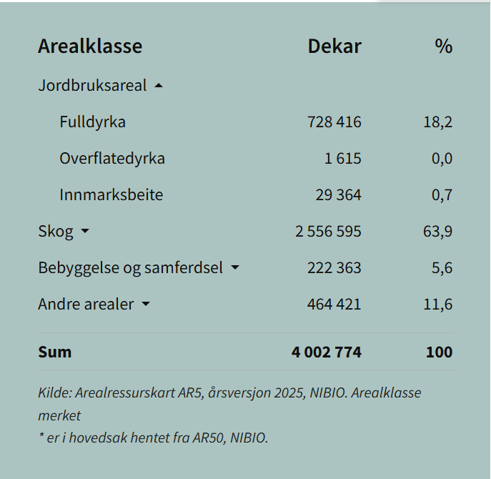
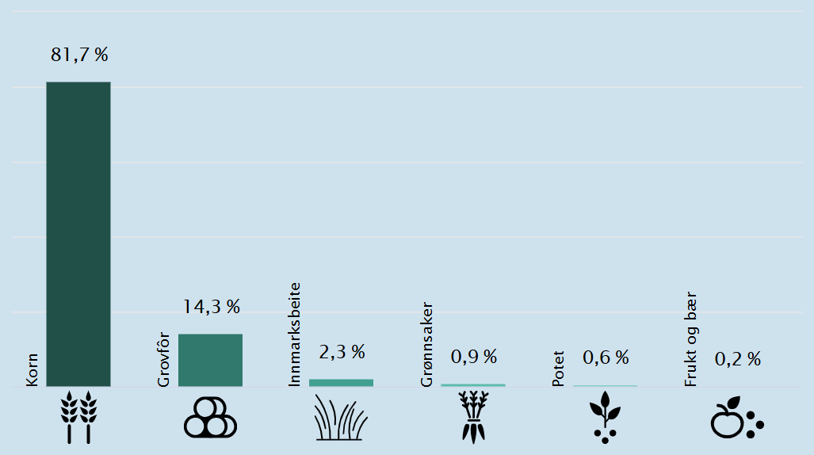
Dette benytter vi Østfold til
Østfold har ca. 7,5 % av landets dyrka mark!
8 % av arealene drives økologisk
Indre Østfold er Norges største landbruks-kommune i areal med 229 700 dekar dyrka mark
Kilde: Produksjonstilskuddsstatistikk for 2025, Landbruksdirektoratet
Notes:
Økologisk produksjon i Østfold:
10 % av landets økologiske arealer
24 % av landets kornarealer
27 % av landets grønnsaksarealer
44 % av landets eggproduksjon
13 % av landets økologiske melkekyr
25 % av landets gulrøtter

Slide 6
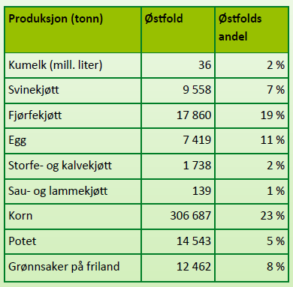
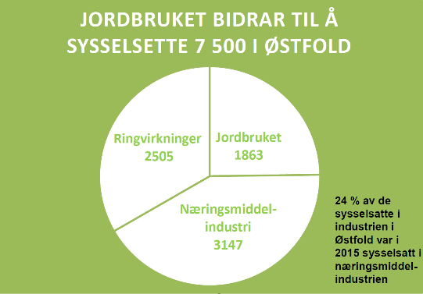
Dette produserer og skaper vi i Østfold
Kilde: AgriAnalyse rapport 5/2017

Slide 7
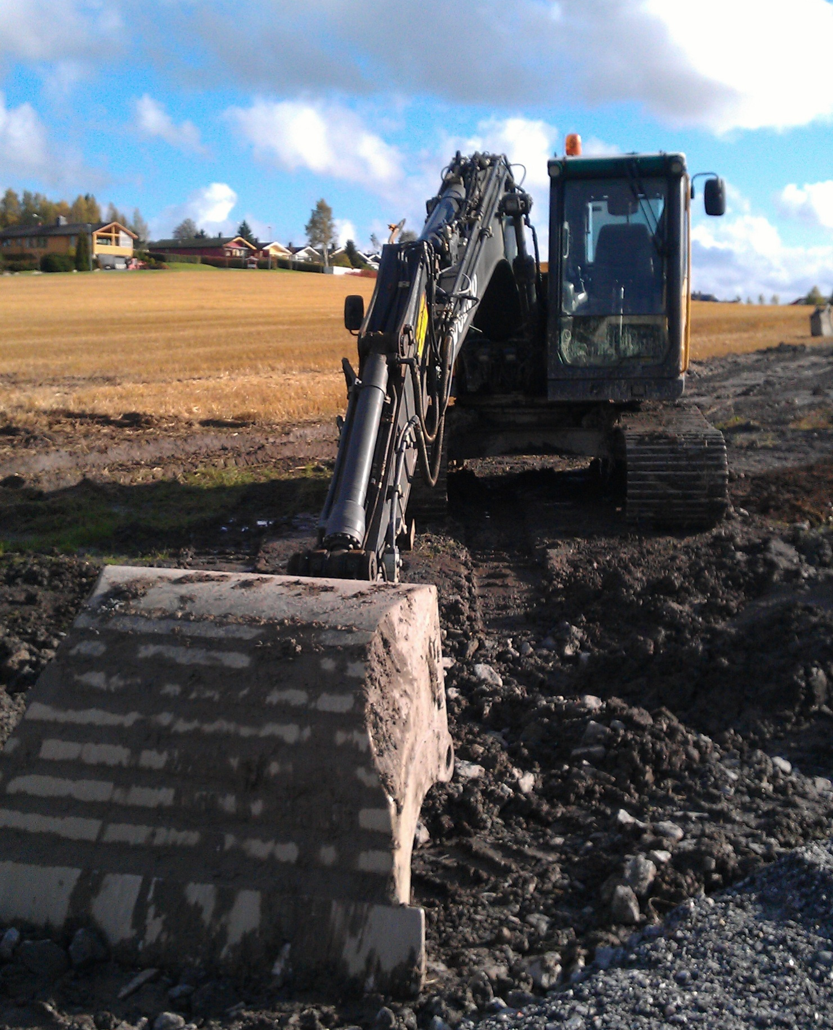
Jordvern er beredskap
Nasjonalt jordvernmål: Maksimalt 2 000 daa/år innen 2030
Flere Østfoldkommuner ligger på landstoppen i omdisponering de siste 10 år:
  Sarpsborg (337 daa)
  Indre Østfold (5 kommuner før 2020) (300 daa)
  Fredrikstad (270 daa, men hele 117 i 2024!)

Slide 8
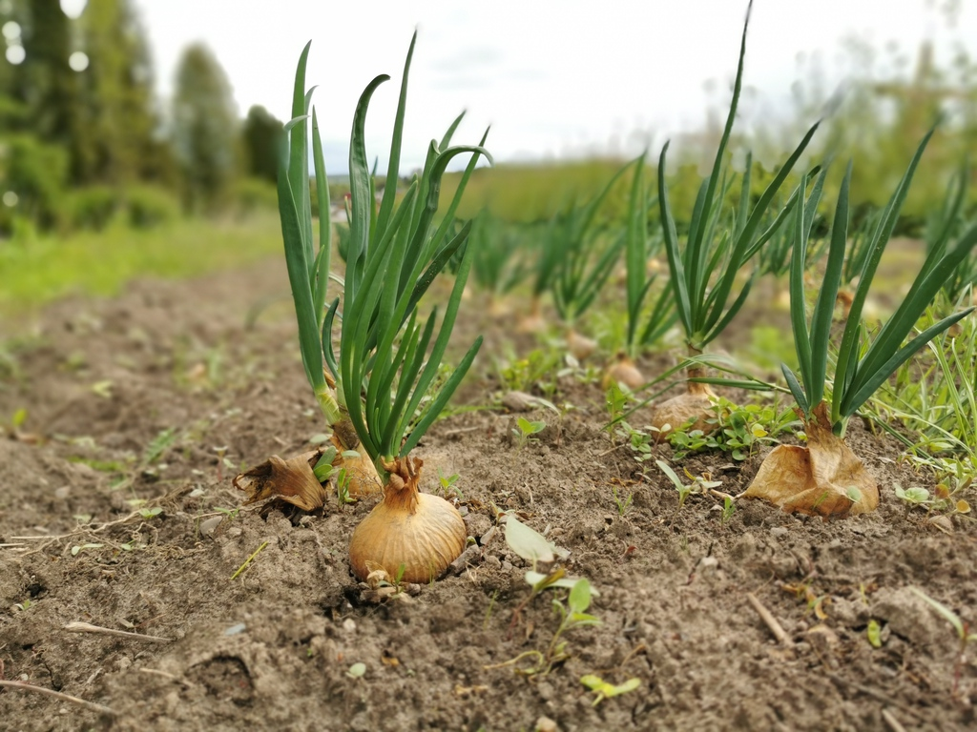
Prioriterte saker i JBF 2026:
Økt rekruttering og økt matproduksjon
  Velferdsordninger
  Miljøvirkemidler (RMP, SMIL og drenering)
  Kornproduksjon generelt, og matkorn og grøntproduksjonene spesielt
  Investeringsvirkemidler
  Økologisk landbruk
Viktig at Stortinget respekterer inngått avtale

Slide 9
Beredskapslagring av korn
Norge er nå godt i gang med den praktiske oppbyggingen av nasjonale beredskapslagre for matkorn. Etter at de historiske kornlagrene ble avviklet i 1995, har endringer i sikkerhetssituasjonen, pandemi og klimaendringer ført til at ordningen er gjeninnført.
Staten skal bygge opp et beredskapslager på 82 500 tonn mathvete innen 2029. Dette volumet tilsvarer omtrent tre måneders normalforbruk for den norske befolkningen. Planen er at staten kjøper inn og eier 15 000 tonn korn per år, mens private kommersielle aktører står for selve lagringen og vedlikeholdet.
Landbruksdirektoratet har fullført alle de tre planlagte utlysningsrundene, og samtlige kontrakter for de 82 500 tonnene er nå fordelt på 25-årige avtaler:
Første og andre runde (60 000 tonn): Kontrakter ble inngått i henholdsvis juni 2024 og februar 2025. Disse sikrer oppstart av fysisk lagring for perioden 2024–2027 hos aktører som Norgesmøllene AS, Fiskå Mølle AS, Strand Unikorn AS og Vestfoldmøllene AS. De første 15 000 tonnene var på plass ved utgangen av 2024.
Tredje og siste runde (22 500 tonn): Tildelingen ble fullført i august 2025. Den siste kontrakten for volumet som skal fases inn i 2028 og 2029 gikk til Norgesmøllene AS.
Norgesmøllenes nøkkelrolle: Norgesmøllene AS har totalt sett fått ansvaret for å lagre nesten halvparten av hele beredskapslageret (40 500 tonn) ved sine anlegg. [1]
Selv om målet om tre måneders forbruk er i rute for 2029, stopper ikke diskusjonen der – på den politiske agendaen framover.
Flere aktører i kornbransjen og politiske miljøer mener at tre måneder er for lite i dagens uforutsigbare verden. Saken har også vært behandlet i Stortinget via Innst. 392 S (2025-2026), hvor det har blitt fremmet forslag om å utvide ordningen til seks måneders lagring innen 2030, samt å etablere beredskapslagring av såkorn og såfrø for å sikre landbruket mot avlingssvikt.
Såkorn-beredskapslagring henger etter. Det kreves politiske grep for å få på plass et eget nasjonalt system med krav til fysiske lagre og desentralisert lagringskapasitet.

Slide 10
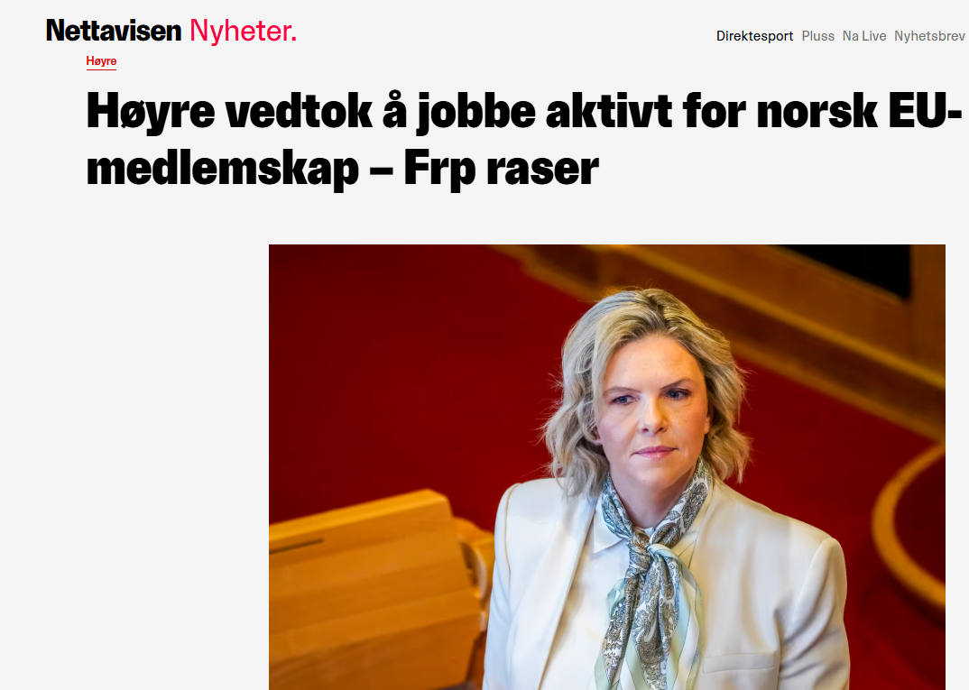
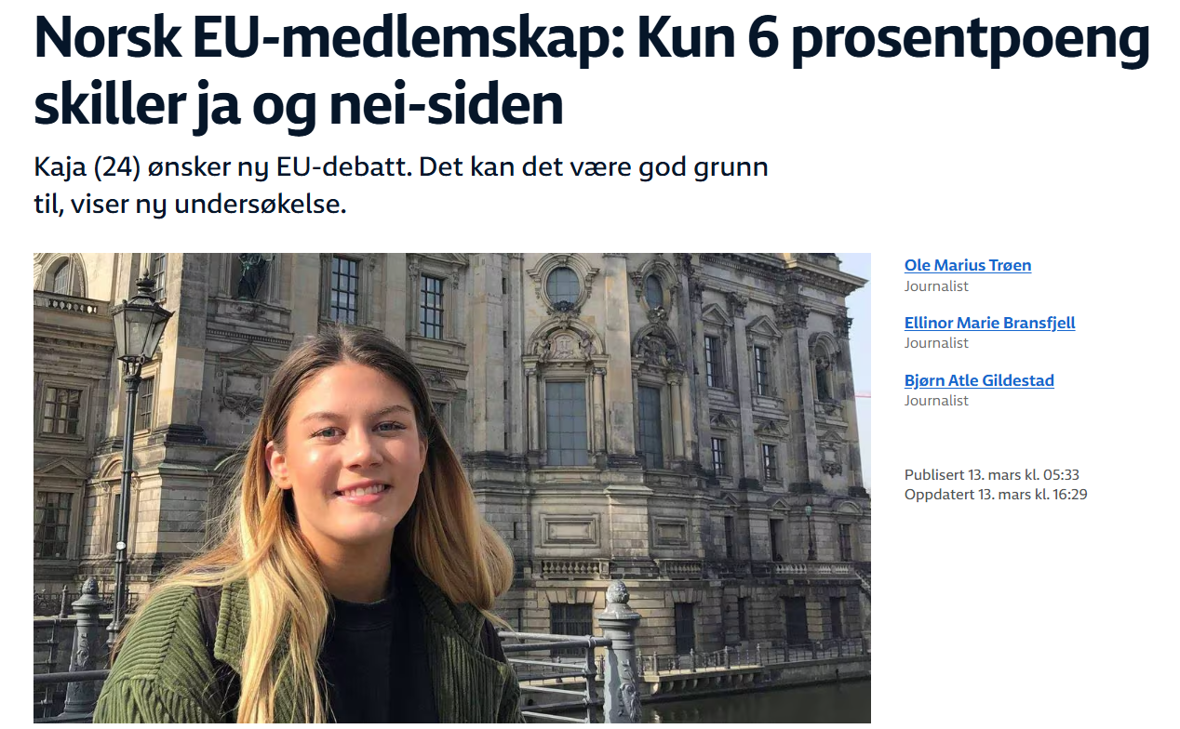
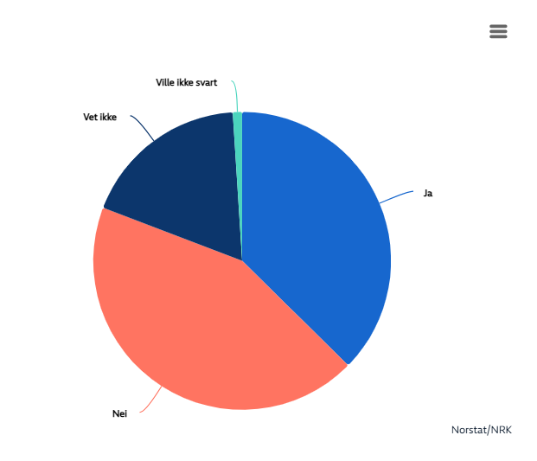
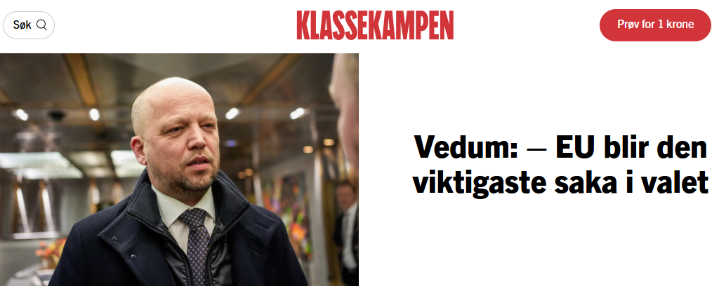

Ny EU-debatt?
– I en så urolig og ustabil verden som nå, der grunnleggende politiske omveltninger skjer i løpet av uker, ikke år, så er det viktig å styrke Norges handlingsrom og sikkerhet gjennom å holde døren åpen for å raskt kunne gå i gang med forhandlinger dersom situasjonen skulle tilsi det
Notes:
Men debatten var i gang, og de som uansett ønsket en debatt om norsk landbrukstoll og norsk EU-medlemsskap kastet seg på. Vi mener det er uheldig at denne debatten kommer oppigjen. Det er mange krefter der ute som er klare til ny kamp, og landbruket blir en taper. Selv om vi skal være beredt på det som kommer, er vi ikke tjent med å reise debatten før vi må

Slide 11
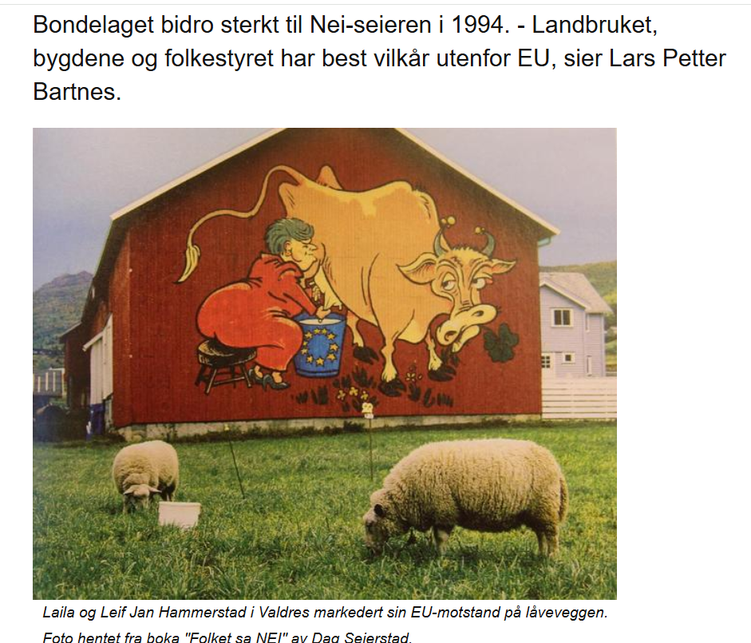
EU-argumentene på landbruk står seg
EU-medlemskap betyr
  Null toll frå dag 1
  Ingen jordbruksforhandlinger
  Ingen suverenitet over egen landbrukspolitikk
  Ingen samvirkestyrt markedsregulering med kvoter og produksjonsregulering
  Hvordan nå sjølforsyningsmålet og økt beredskap?
Notes:
Så selv om vi skal bygge opp mer kunnskap og skjerpe opp EU-argumentasjonen vet vi allerede at det vil slå svært negativt ut med norsk EU-medlemskap for bøndene. Vi ville få null toll til våre største konkurrenter fra dag 1. Vi ville miste jordbruksforhandlinger, suverenitet over egen landbrukspolitikk, ingen samvirkestyrt markedsregulering med fordeling av produksjon. Hvordan skulle vi klart å nå sjølforsyningsmålet og øke beredskapen på den måten? Vi trenger alle gode krefter for å kunne holde Norge utenfor EU både med uutgangspunkt i landbruket og andre gode argumenter. Då må vi jobbe sammen, som vi gjorde i 1994

Slide 12
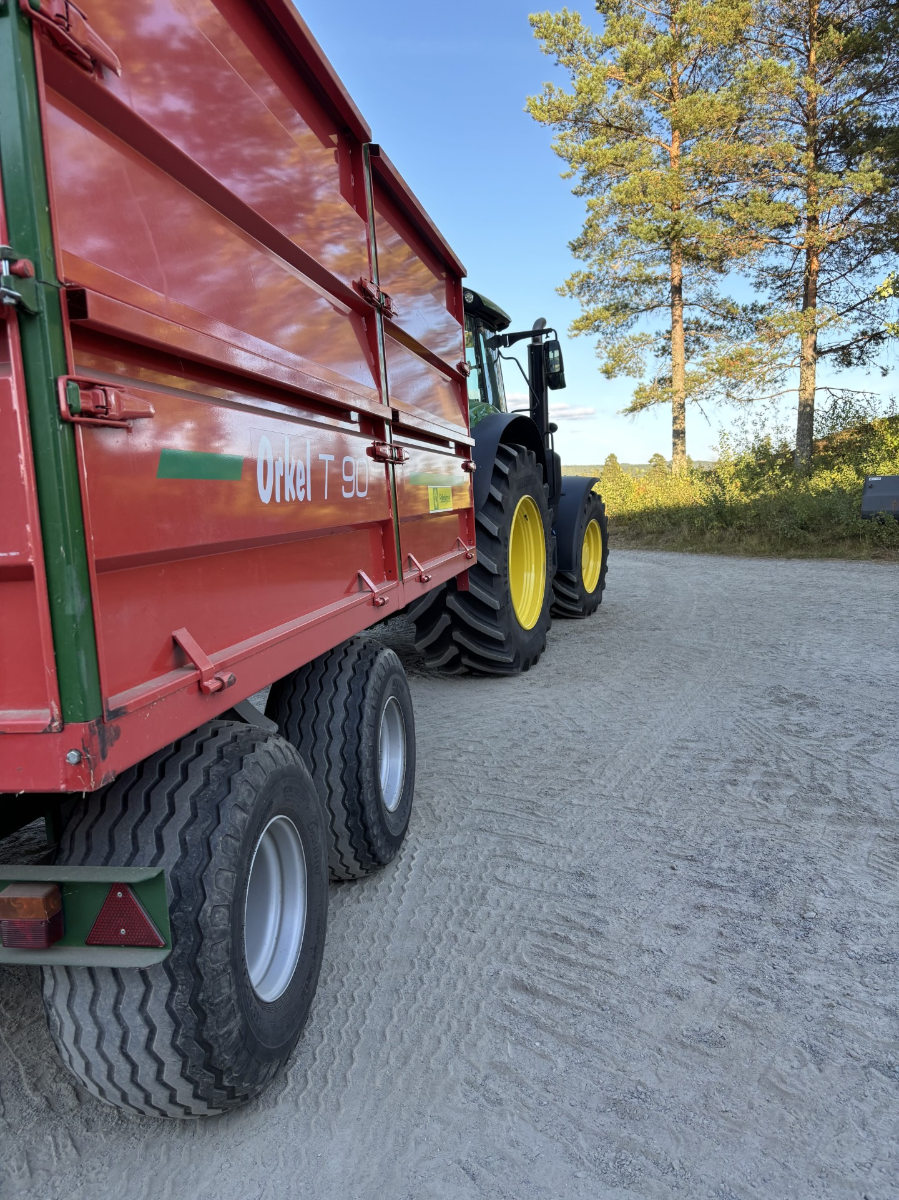
Oppsummering – hva må til?
Sikre hele verdikjeden fra jord til bord, slik at befolkningen har tilgang på nok og trygg mat under kriser.
Øke andelen matvarer som produseres nasjonalt basert på norske ressurser, spesielt innen korn, grønnsaker og proteinvekster.
Redusere avhengigheten av importert fôr (som soya) ved å utnytte lokale utmarksbeiter og jordbruksarealer i hele landet.
Investere i vårt eget landbruk, og bidra til å skape forståelse blant folk flest for hvorfor dette er viktig.

